Slide 1
Rusia

Slide 2
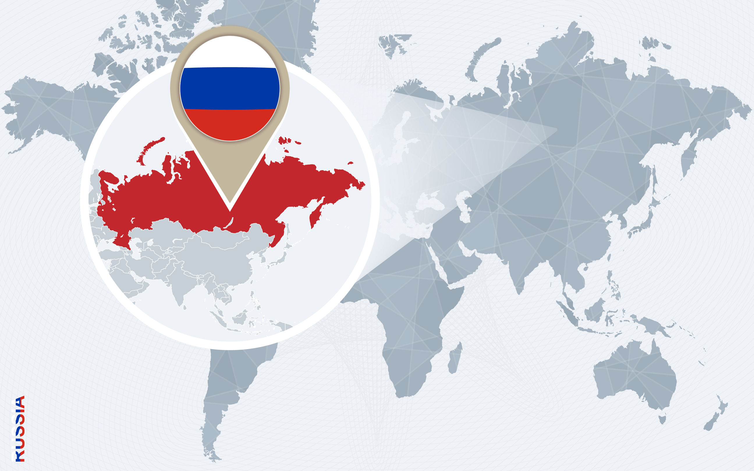

Slide 3
Mapa de Localización de Rusia Su nombre oficial es Federación Rusa, es el país más extenso del mundo. La Federación de Rusia cuenta con una superficie de 17, 098, 242 km², equivalente a la novena parte de la tierra firme del planeta. Limita con el mayor número de países, un total de 16 y es el que tiene las fronteras más extensas. .

Slide 4
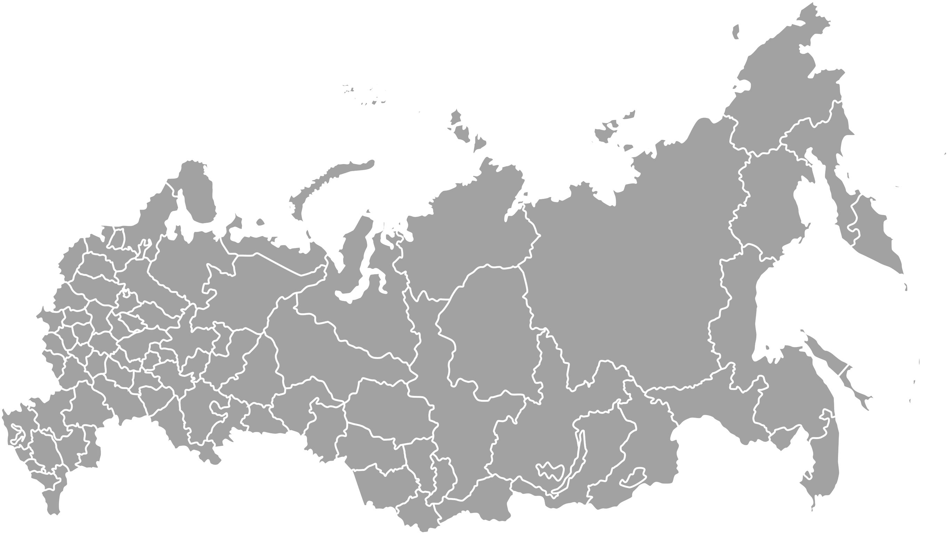

Slide 5
Mapa de Rusia Este es el mapa de Rusia. El idioma oficial de Rusia es el ruso. Su capital es Moscú.

Slide 6
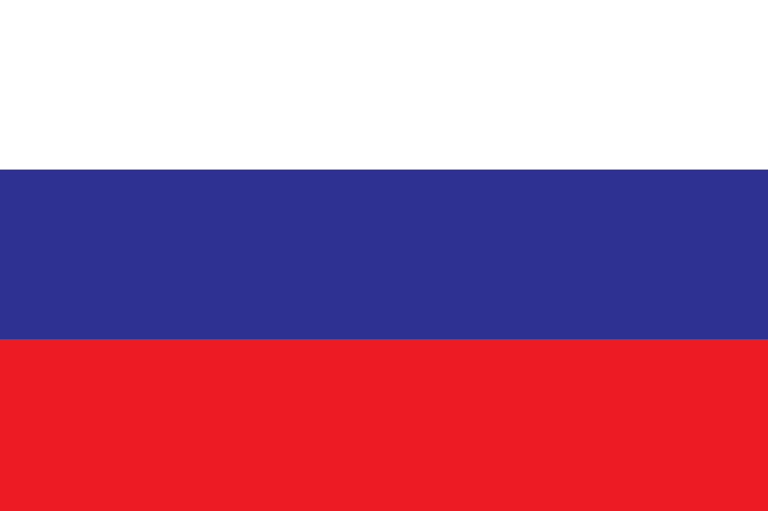

Slide 7
Bandera de Rusia Es una bandera tricolor compuesta por tres franjas horizontales del mismo ancho de colores blanco, azul y rojo. Los colores de esta bandera son los colores del moviemiento paneslavismo (movimiento político y cultural con el objetivo de promover la unión cultural, religiosa y política y la cooperación, entre todos los países eslavos de Europa).

Slide 8
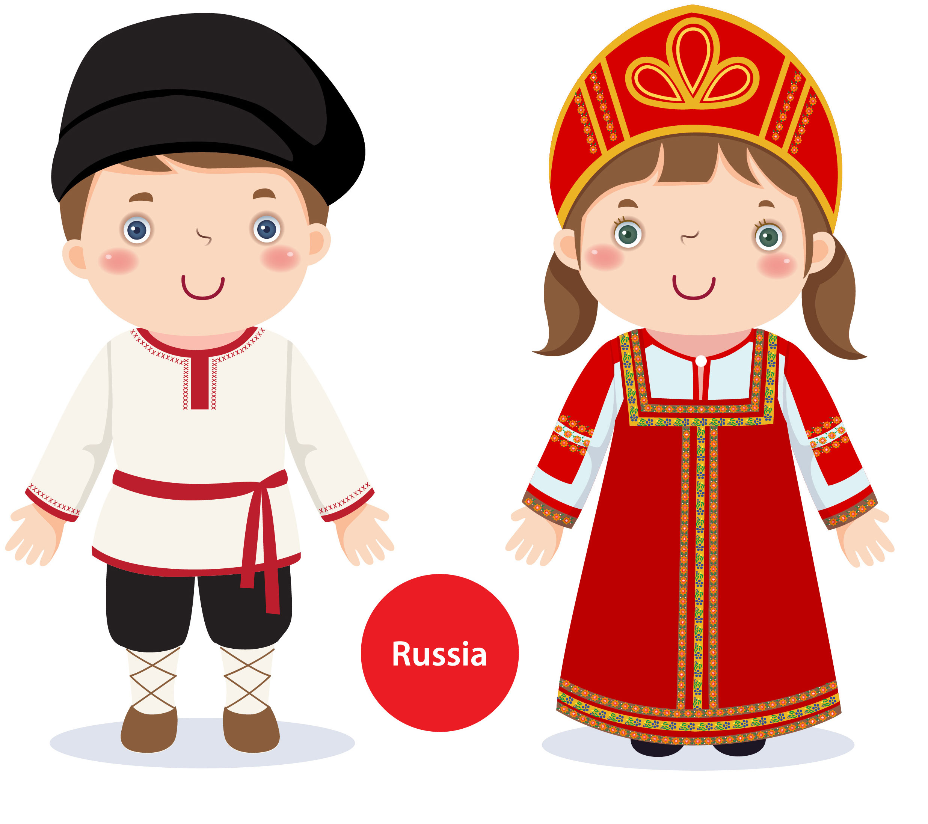

Slide 9
Traje típico de Rusia El traje típico de hombre tiene siglos de historia. La vestimenta tradicional de hombre consiste de una camiseta ("kosovorotka"), un cinturón y pantalones. Los zapatos de los campesinos rusos son "los lapti" se hacían de corteza de tilo (tipo de árbol). La vestimenta típica de mujer se llama "sarafán". Es un vestido que normalmente se ponían por encima de una camiseta. Había varios tipos: estrechos, anchos, rectos, con botones, etc. Los colores del vestido típico dependían de la región, de la edad y de la clase social.

Slide 10
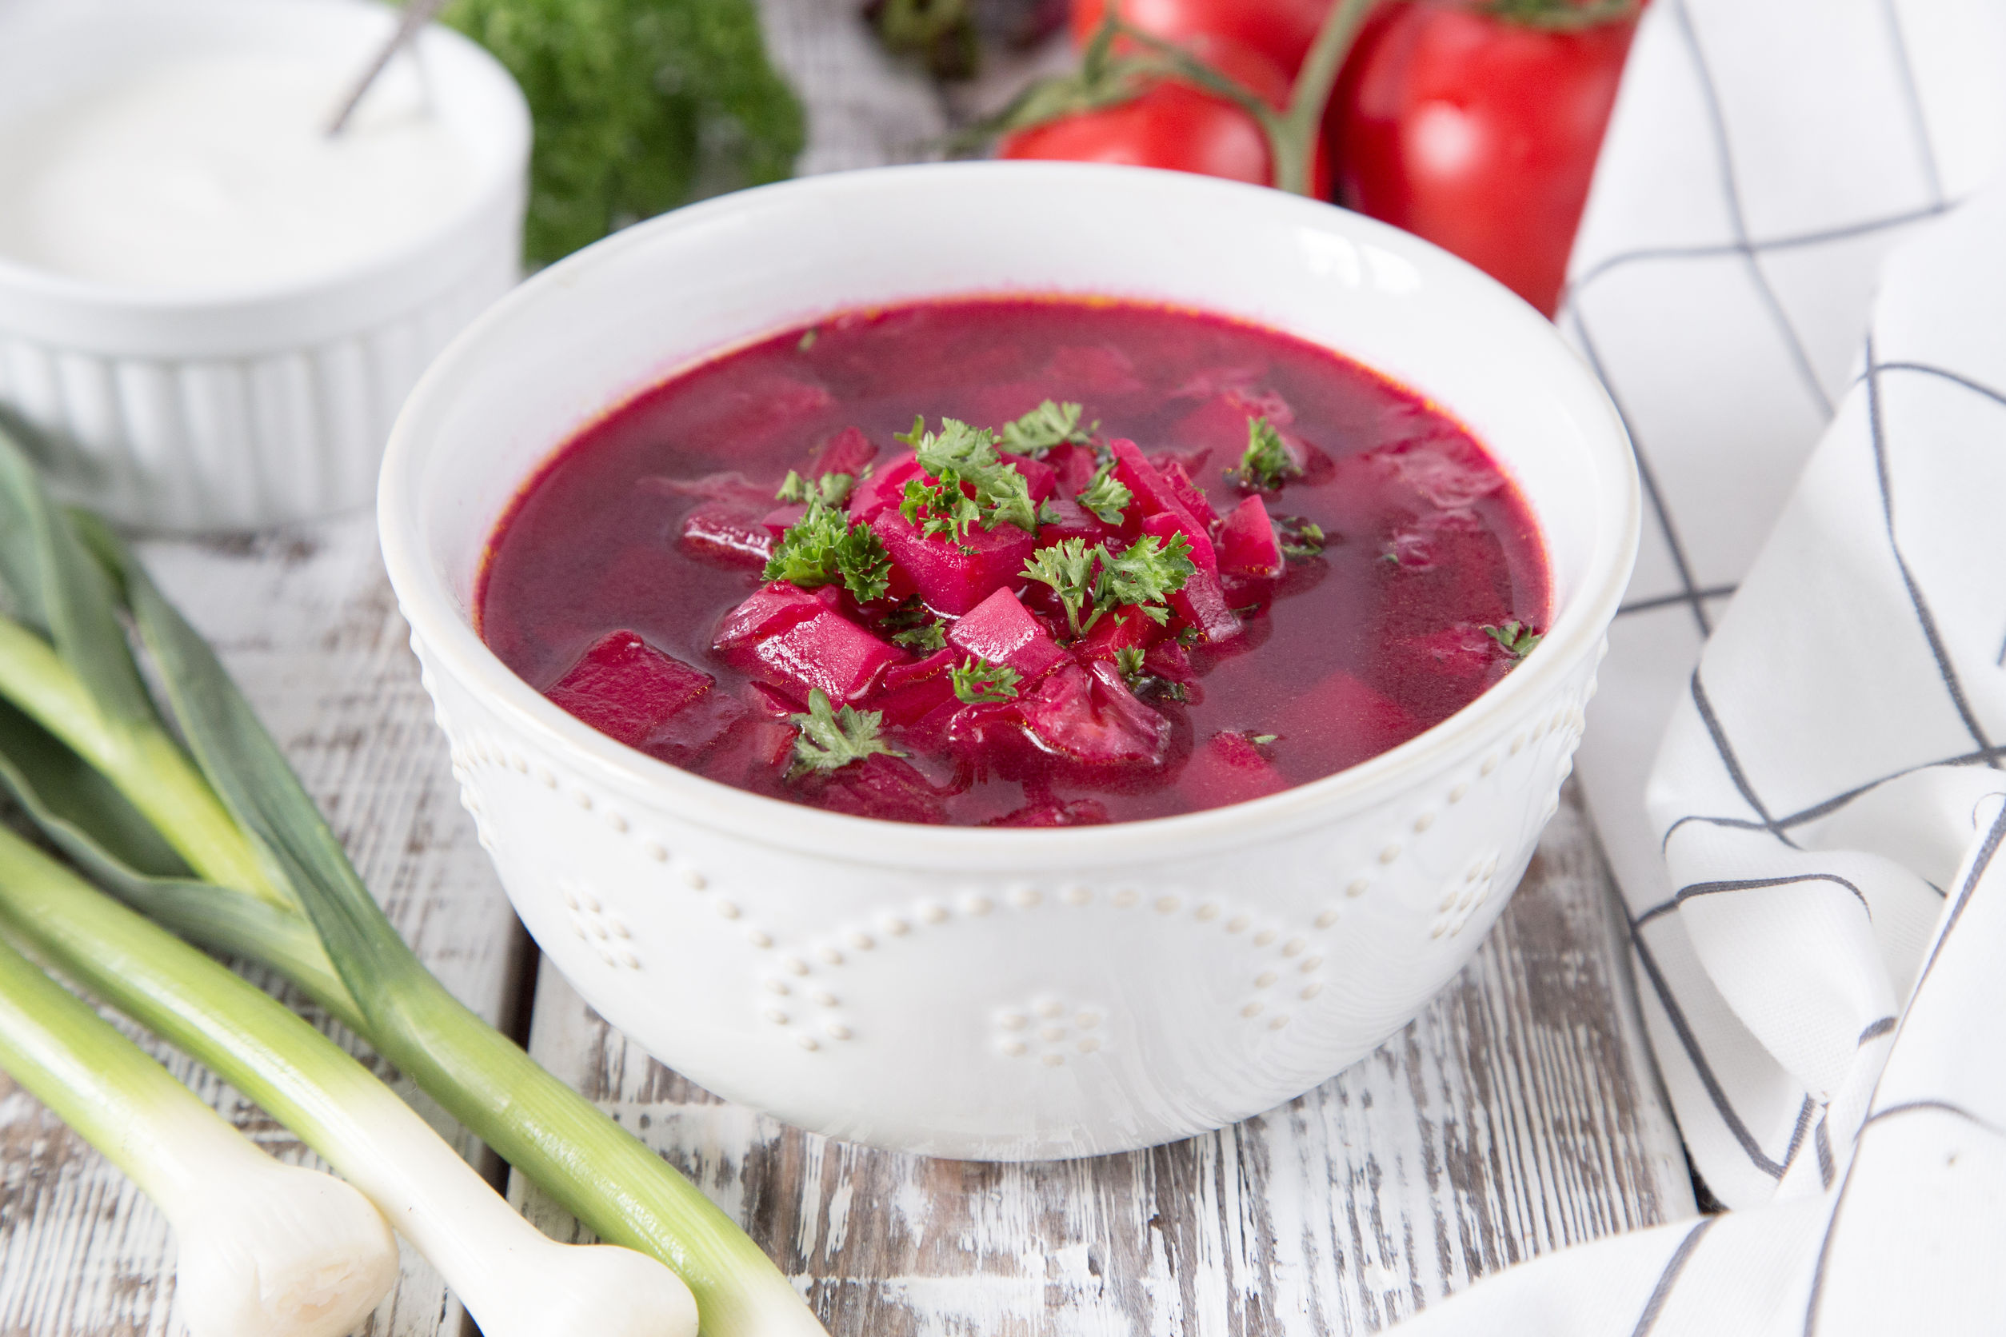

Slide 11
El Borsch Es una sopa de verduras, que incluye generalmente raíces de remolacha (Betabel) que le dan un color rojo intenso característico. Existen dos variantes el Borsch Caliente y el frío.

Slide 12
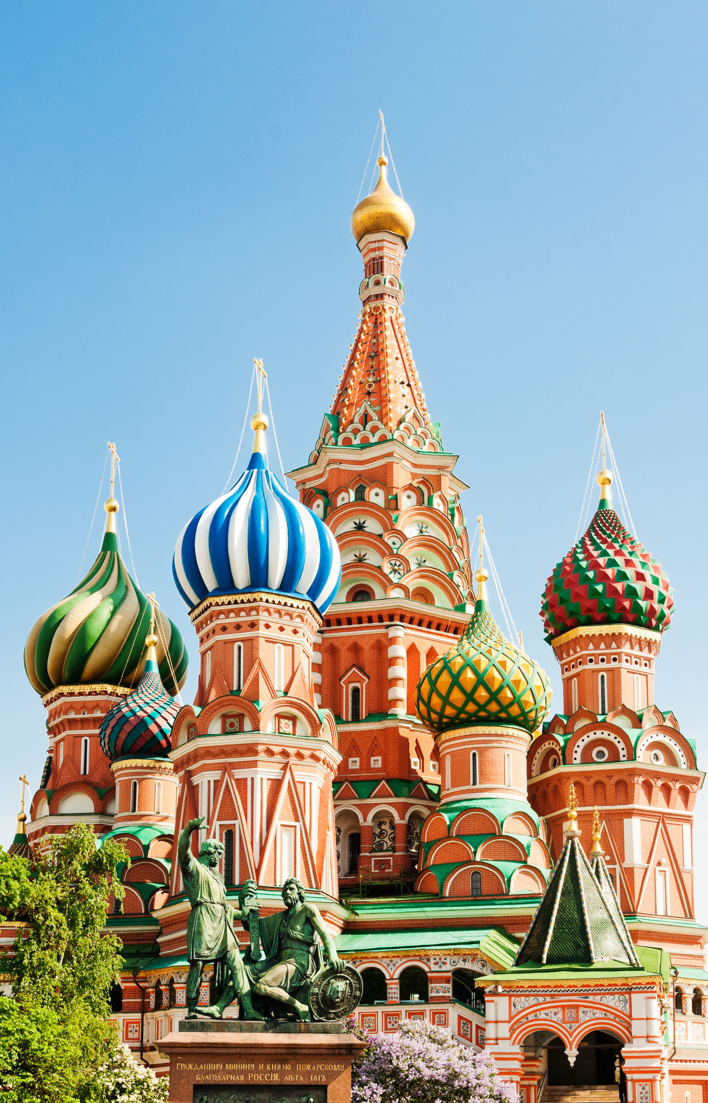

Slide 13
Catedral de San Basilio Es un templo ortodoxo localizado en la Plaza Roja de la ciudad de Moscú, Rusia. Es famoso mundialmente por sus cúpulas en forma de bulbo. Forma parte del Patrimonio de la Humanidad.

Slide 14
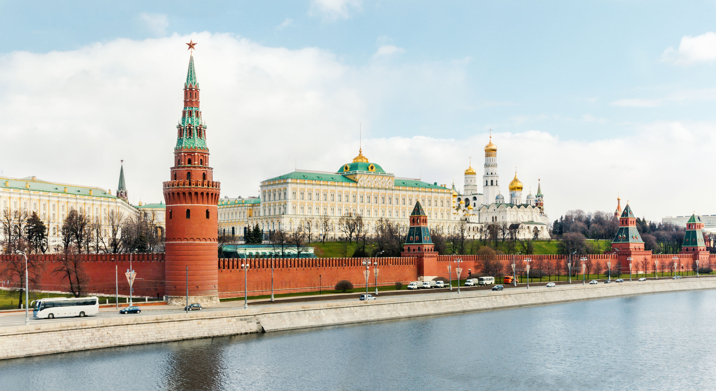

Slide 15
Kremlin de Moscú Es un conjunto de edificios civiles y religiosos situado en el corazón de Moscú, frente al río Moscova en el sur, la Plaza Roja en el este y el Jardín de Alejandro en el oeste. Incluye cuatro palacios y cuatro catedrales.

Slide 16
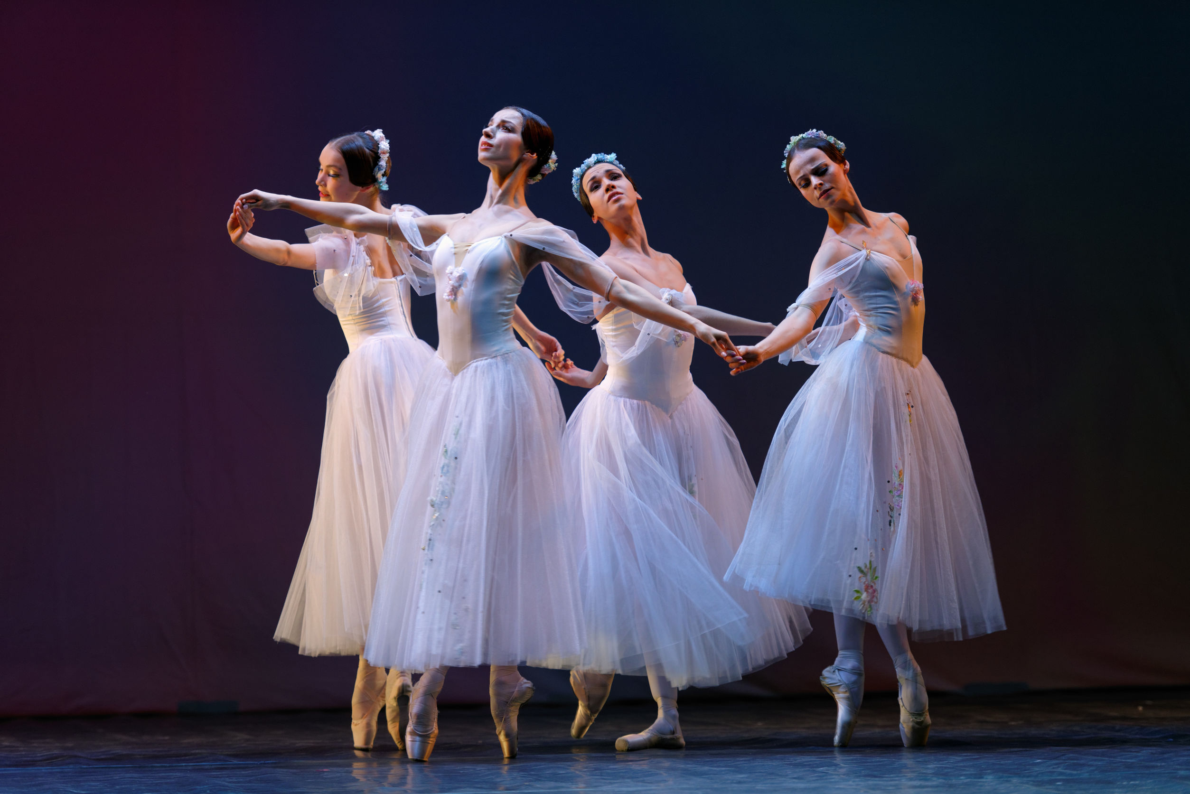

Slide 17
Ballet Ruso El Ballet Ruso fue una compañía de ballet fundada en 1909 por el empresario Serguéi Diáguilev. Causó sensación en Europa Occidental, gracias a la gran vitalidad del ballet ruso comparado con el que se hacía en Francia en aquella época. Su influencia perdura hasta hoy en día.

Slide 18
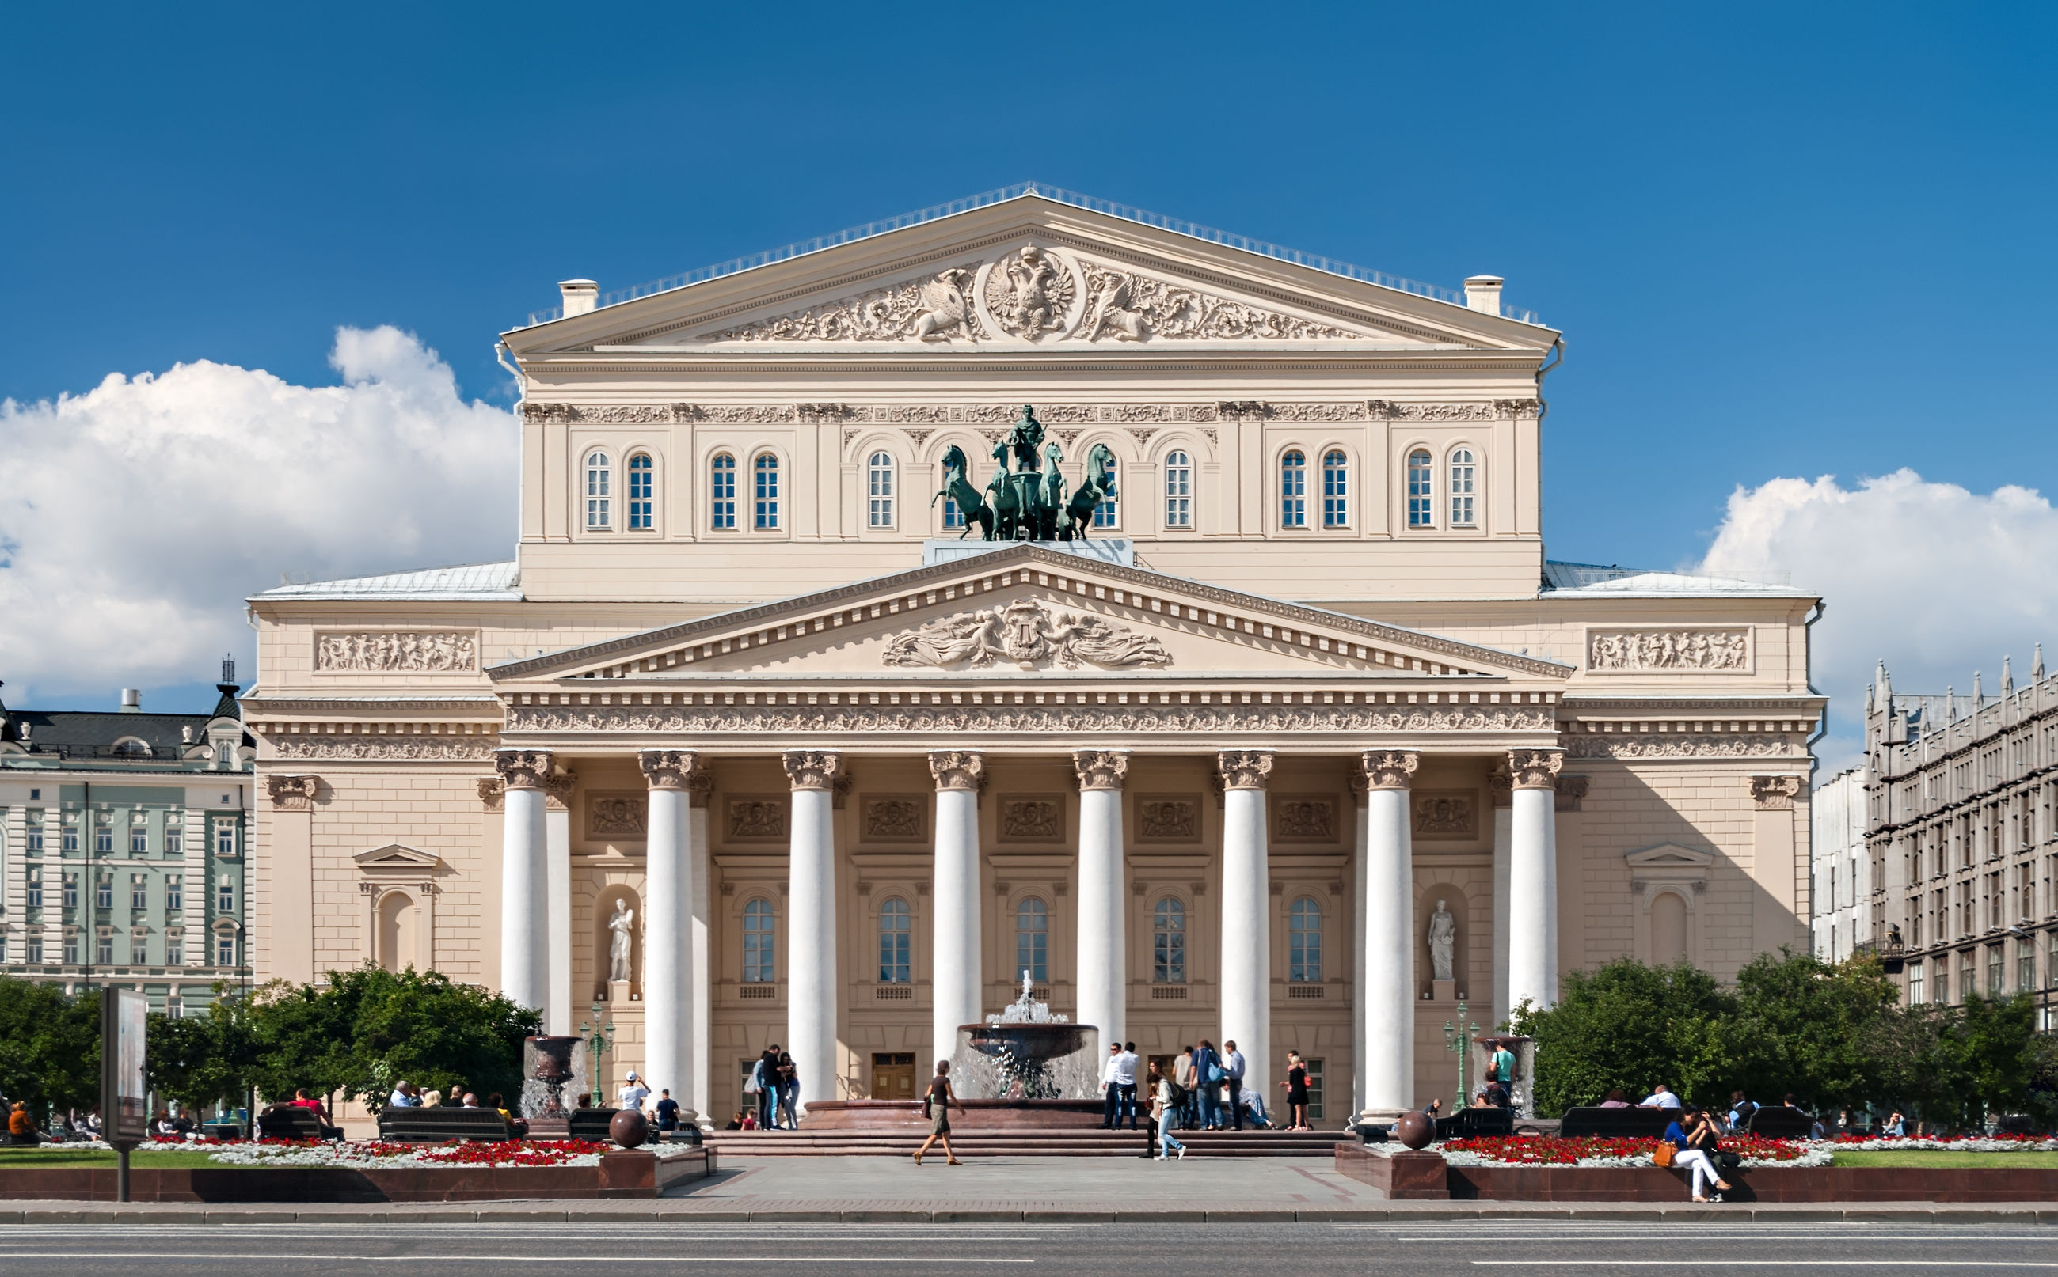

Slide 19
Teatro Bolshói Es tanto un teatro como una compañía de teatro, danza y ópera con sede en Moscú, Rusia. Bolshoi significa “Gran Teatro.” Es el segundo teatro más grande de Europa,

Slide 20
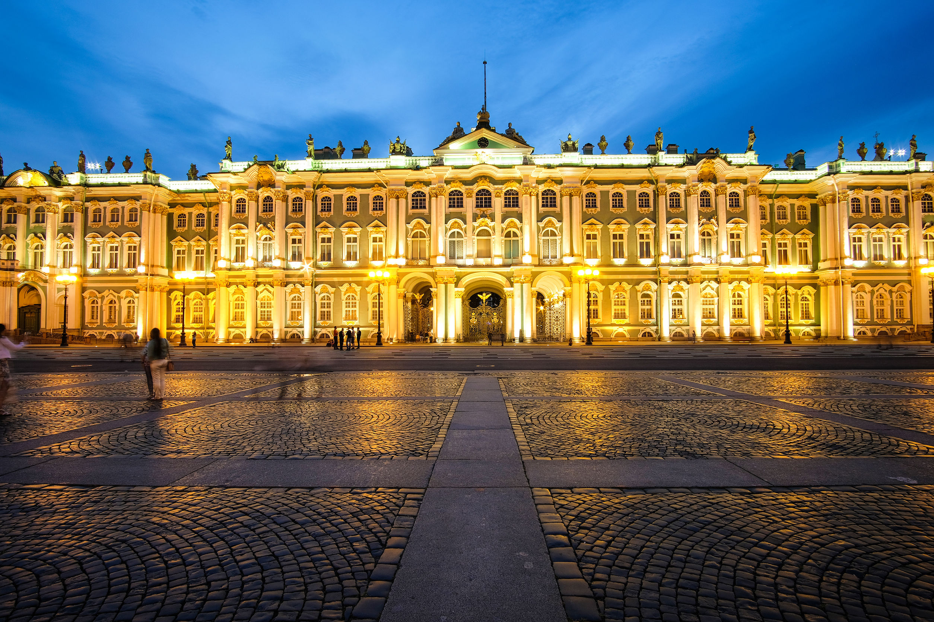

Slide 21
Museo del Hermitage Su nombre significa refugio del ermitaño. El museo ocupa un complejo formado por seis edificios situados a la orilla del río Neva, siendo el más importante de estos el palacio de invierno, residencia oficial de los antiguos zares. El museo se formó con la colección privada que fueron adquiriendo los zares durante varios siglos

Slide 22
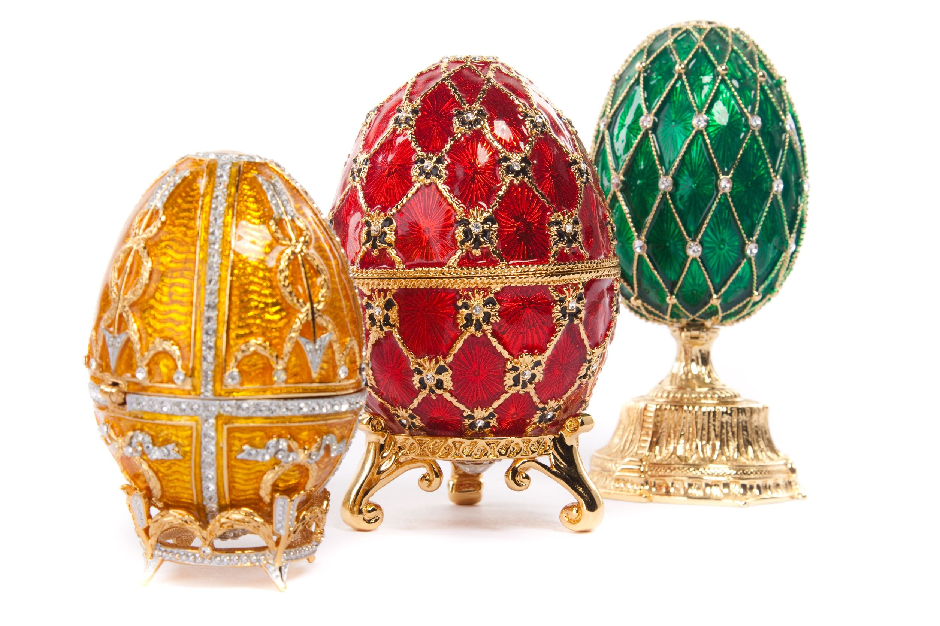

Slide 23
Huevo de Fabergé Los huevos de fabergé son joyas creadas por Carl Fabergé y sus artesanos para los zares de Rusia, así como para algunos miembros de la nobleza y la burguesía. Fueron creados entre los años 1885 y 1917. Los huevos se consideran obras maestras de la joyería.

Slide 24
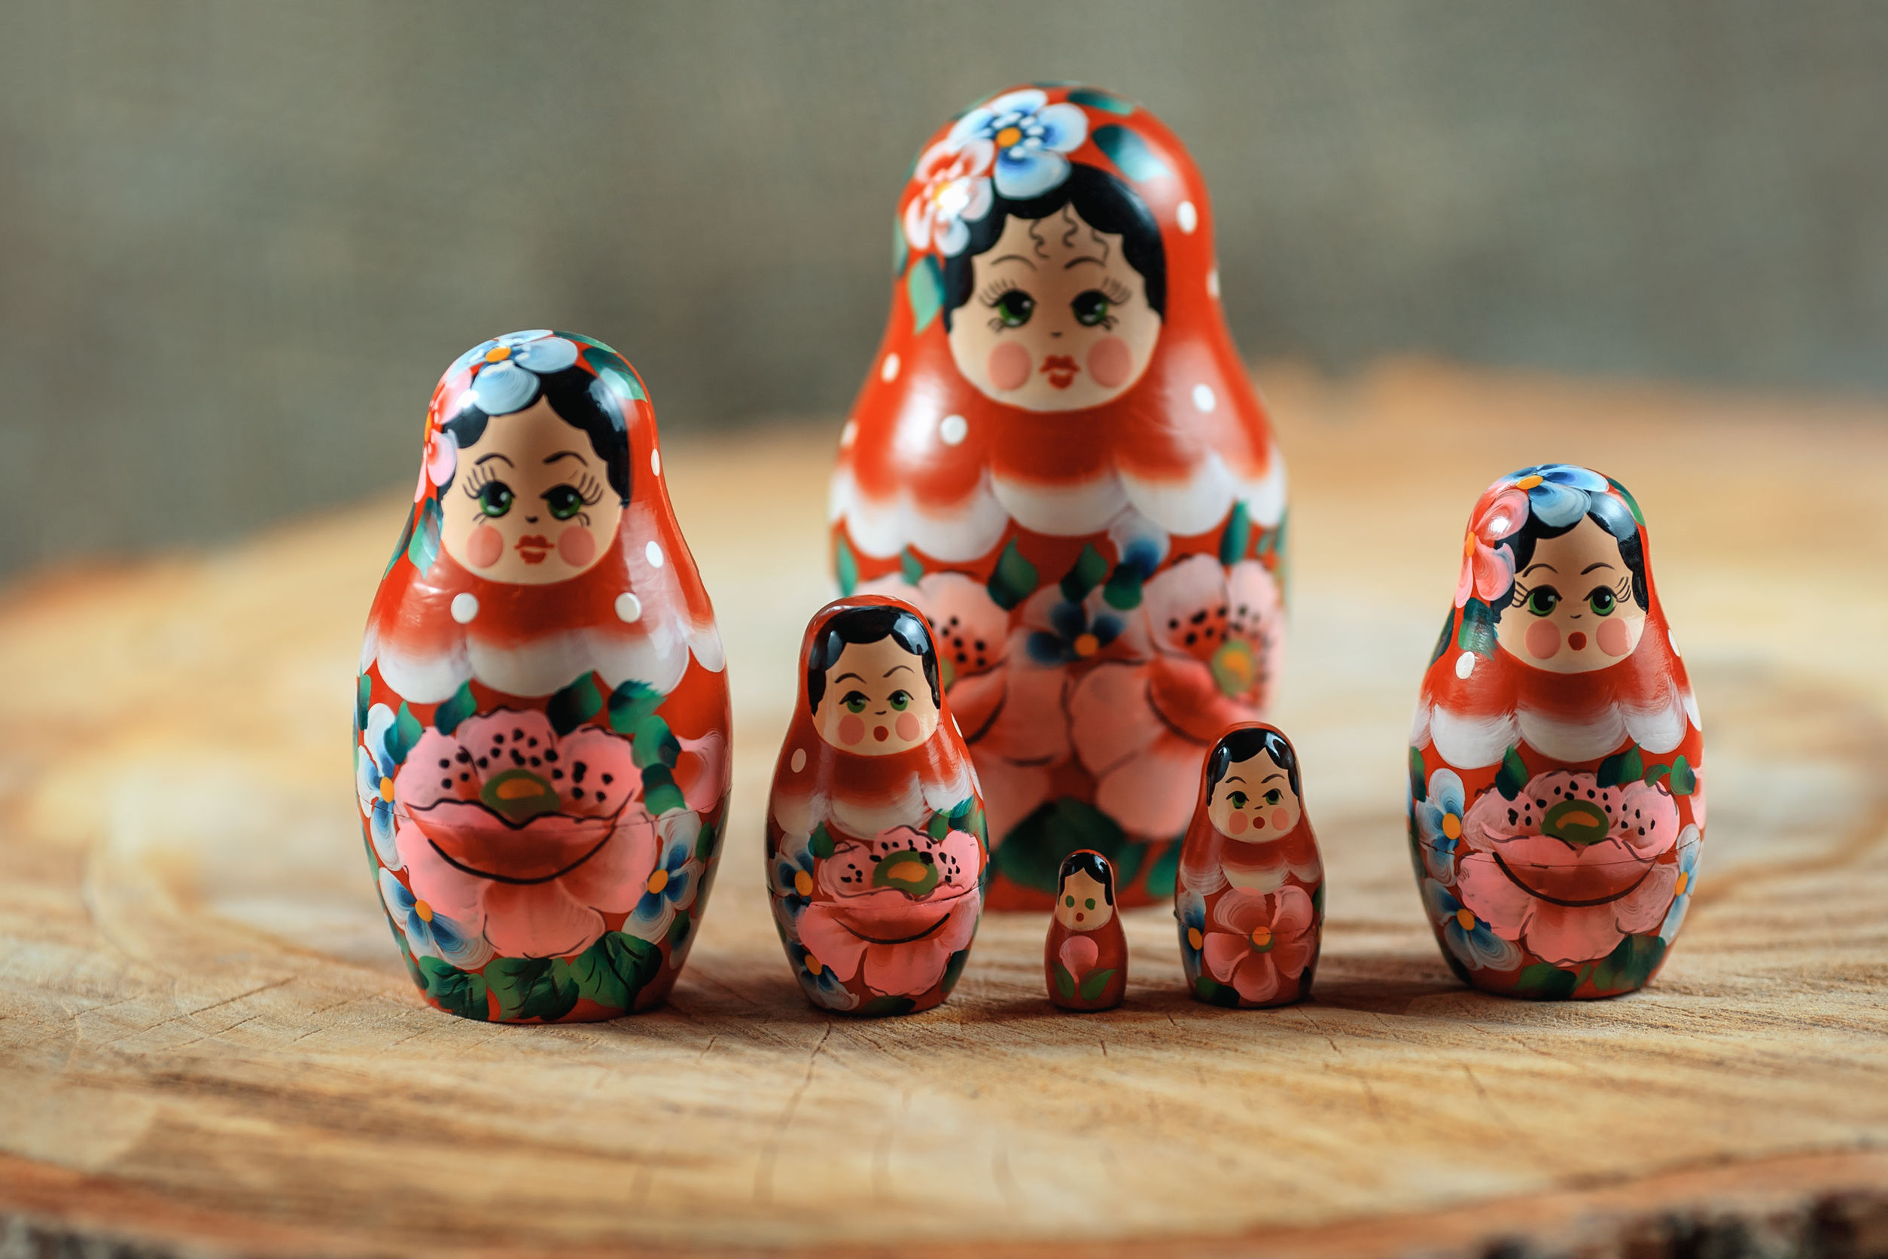

Slide 25
Matrioshka Es una clase de juguete contenedor. La originalidad de las matrioshkas consiste en que son huecas y dentro de ellas contienen a otra muñeca que a la vez contiene a otra muñeca y así sucesivamente. Normalmente en un solo conjunto puede haber desde 5 hasta 20 muñecas. La matrioshka con más muñecas que se ha hecho contiene 75 unidades.

